Slide 1
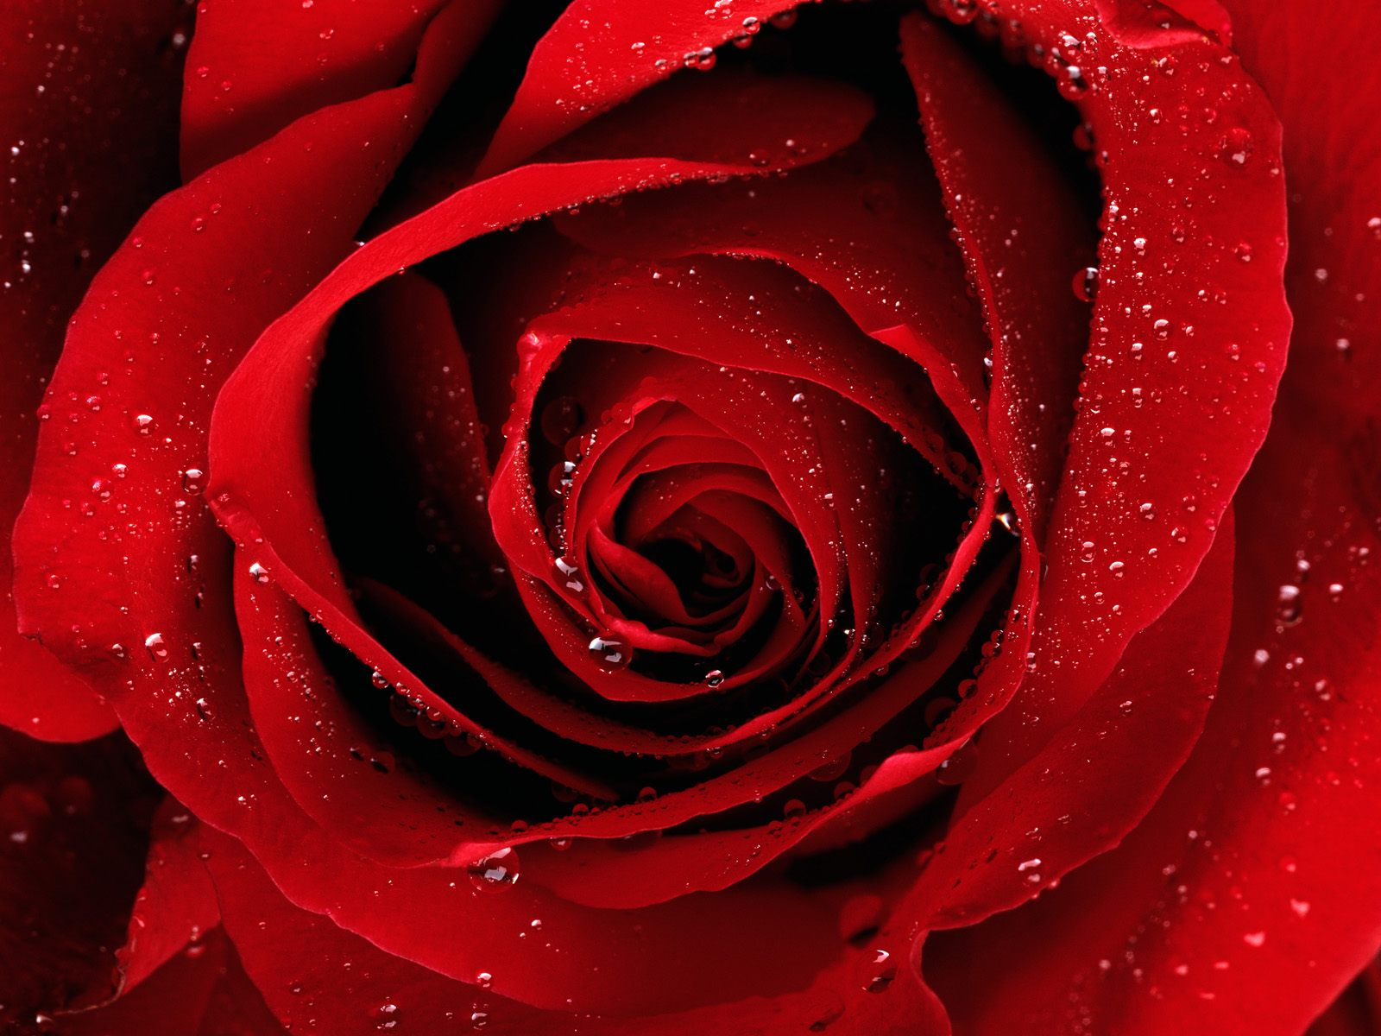
স্বাগতম

Slide 2

মিলটন বিশ্বাস
সিনিয়ল সহকারী শিক্ষক
রামকানাই হাই একাডেমী
ব্রাহ্মণবাড়িয়া সদর।

Slide 3
শ্রেণিঃ অষ্টম
বিষয়ঃ বিজ্ঞান
অধ্যায়- ৬ষ্ঠ
সময়ঃ ৫০ মিনিট
তারিখঃ ৫.১০.২০১৩খ্রি.

Slide 4
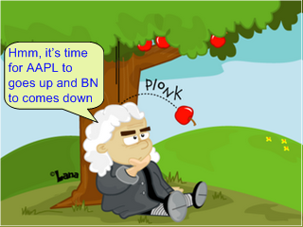
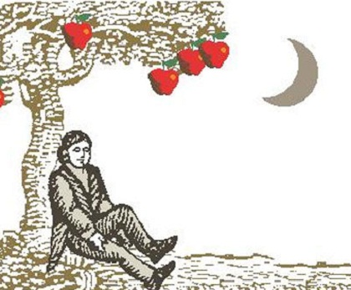
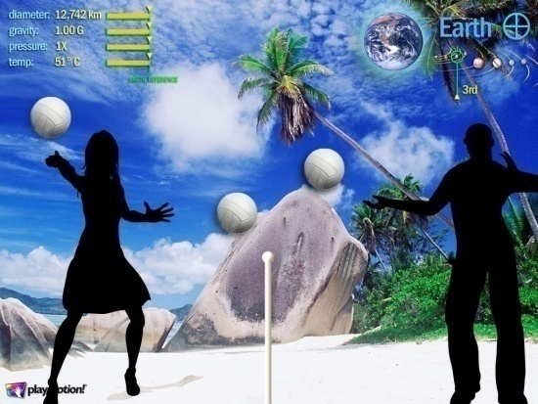
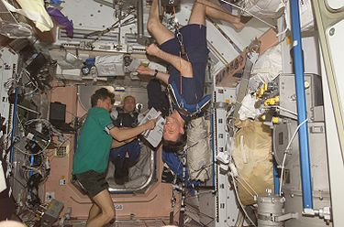
বিজ্ঞানী নিউটন আপেল গাছের নিচে বসে কিছু ভাবছিলেন এমন সময় একটি আপেল মাথায় খসে পড়ল।
বিজ্ঞানী নিউটন ভাবছেন আপেলগুলো নিচের দিকে পড়ল উপর দিকে গেল না কেন?

Slide 5
মহাকর্ষ ও অভিকর্ষ

Slide 6
আচরণিক উদ্দেশ্য
এই পাঠ শেষে শিক্ষার্থীরা-
মহাকর্ষ ও অভিকর্ষ কী বলতে পারবে।
নিউটনের মহাকর্ষ সূত্র লিখতে পারবে।
অভিকর্ষজ ত্বরণ কি বলতে পারবে।
অভিকর্ষজ ত্বরণ বস্তু নিরপেক্ষ হলেও স্থান নিরপেক্ষ নয় বিশ্লেষণ করতে পারবে।

Slide 7

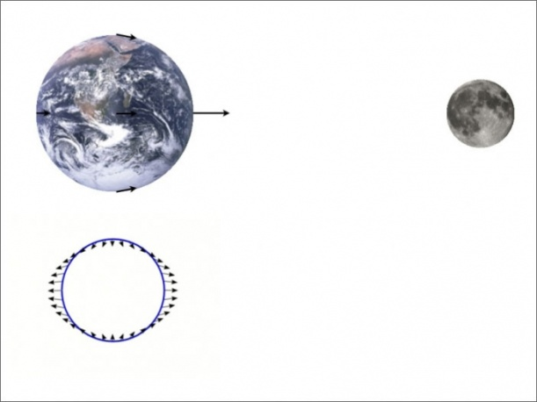
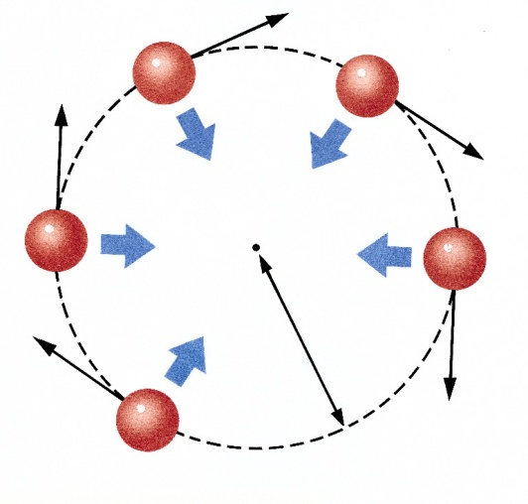
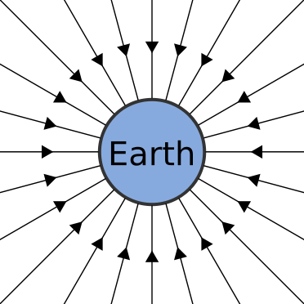
উপরের চিত্রগুলো দেখে সংজ্ঞা লিখ?

Slide 8
একক কাজ
(সময় ৩ মিনিট)
F
মহাকর্ষ কাকে বলে?
অভিকর্ষ কাকে বলে?
মহাবিশ্বের প্রতিটি বস্তুই পরস্পর পরস্পরকে আকর্ষণ করে, এ আকর্ষণ বলের নাম মহাকর্ষ।
পৃথিবী তার কেন্দ্রের দিকে কোন বস্তুকে যে বলে আকর্ষণ করে তাকে অভিকর্ষ বলে।

Slide 9
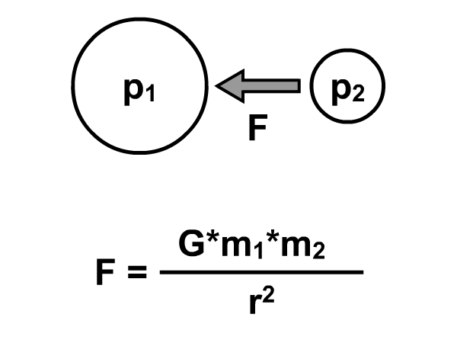
জোড়ায় কাজ(সময় ৪ মিনিট)
F
p
q
m₁
d
m₂
উপরের চিত্রগুলো দেখ এবং নিউটনের মহাকর্ষ সূত্রটি লিখ?
মহাবিশ্বের প্রতিটি বস্থুকণা একে অপরকে নিজের দিকে আকর্ষণ করে এ আকর্ষণ বলের মান বস্তু দুটির ভরের গুণফলের সমানুপাতিক,দুরত্বের বর্গের ব্যস্থানুপাতিক,বস্তু দুটি তাদের কেন্দ্রের সংযোগকারি সরলরেখা বরাবর ক্রিয়া করে।

Slide 10
জোড়ায় কাজঃ (সময় ৪ মিনিট)
অভিকর্ষের প্রভাবে বস্তুর যে ত্বরণ হয় তাকে অভিকর্ষজ ত্বরণ বলে।
অভিকর্ষজ ত্বরণকে g দ্বারা প্রকাশ করা হয়।g এর আদর্শ মান ৯.৮
বস্তুর ওজন = বস্তুর ভর × অভিকর্ষজ ত্বরণ।
কোন বস্তুর ভর 20 kg হলে ঐ বস্তুর ওজন কত?
বস্তুর ওজন = বস্তুর ভর× অভিকর্ষজ ত্বরণ
= 20× 9.8 নিউটন
= 196 নিউটন

Slide 11
দলগত কাজ(সময় ০৬ মিনিট)
মেরু অঞ্চল
বিষুবীয় অঞ্চল
অভিকর্ষজ ত্বরণ বস্তু নিরপেক্ষ হলেও স্থান নিরপেক্ষ নয় ব্যাখ্যা কর।

Slide 12
মূল্যায়ন
মহাকর্ষ কাকে বলে?
নিউটনের মহাকর্ষ সূত্র বল?
ভর ও ওজনের তিনটি পার্থক্য বল?
অভিকর্ষজ ত্বরণ এর আদর্শ মান কত?

Slide 13
বাড়ির কাজ
১০
২২০
২০ কেজি
কেজি
বস্তু দুটি কি একই সময়ে মাটিতে পতিত হবে ? উত্তরের স্বপক্ষে যুক্তি দাও।

Slide 14
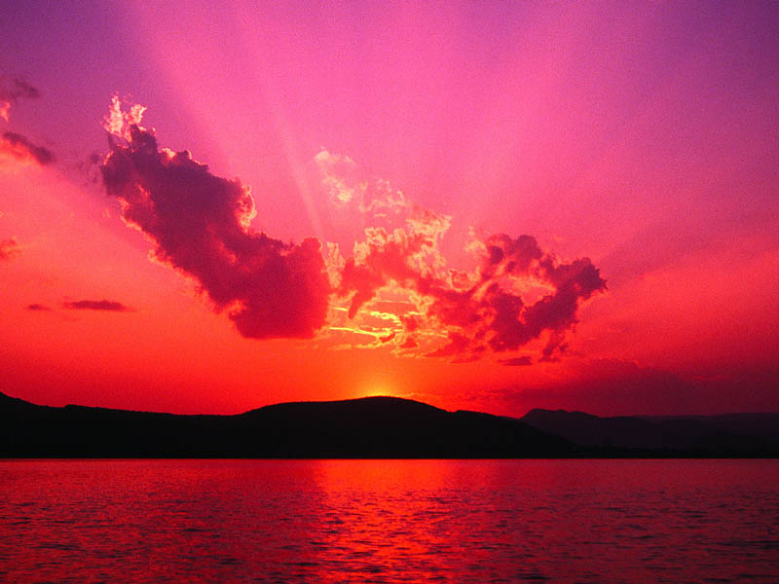
সকলকে ধন্যবাদ
বিজ্ঞান স্পর্শ করুক মানুষের সর্বক্ষেত্রে

